Slide 1
個人簡報
講者:許逸帆
Back

Slide 2
總覽
綠節能智控公司(HIPOWER) - 軟韌整合 IoT視覺分析
  政府標案 - 影像辨識車輛逆行
  蘇州休息站 - 車輛容量管理
惠特科技公司(FitTech) - 機電整合 視覺分析
  Probe - Motion 3-Axis system 更換案
  Probe - Vision CCD
  Probe - Source Meter 主從架構優化案
三商電腦公司(MDS) - 通訊 操作介面 整合
  台北捷運萬大線車站協議函式庫的開發
研華科技公司(ADVANTECH) - SaaS 視覺分析 EdgeAI
  Nvidia jetson platform - 串流與使用者介面
美商普維股份有限公司(Latticework)
  產品後端開發優化與測試
  CI/CD優化，技術文件
HP - 視覺分析
  產品前端開發
  HP - Keyboard identifier - Yolo AI Model
SideProject

Slide 3
[公司][專案名稱]
工作職掌: [說明位於專案/產品中的角色 相關人數]
使用Skill : [主要技術]
刊登頁面: [相關連結]
主要成果: [可被量化的結果或產出]
特色: [負責專案時，可能應用的其他技能資源或亮點]
詳細技術專案細節
↑如果想知道更多可點擊此連結
會連結到git說明頁面去,使用STAR格式
點擊空白處即可到下一頁
如果想回到總覽可以點選此→
Top(1/5)

Slide 4

綠捷能智控 -車輛逆行偵測專案
工作職掌: SW/FW RD
使用Skill - C++, BCB6, Embedded Windows, Winform, Linux, Win32 API, IPC, Serial port(COM), I2C, UART, SPI, FFmpeg, RTSP, MySQL
刊登頁面: 國道視窗 - 國道5號蘇澳交流道出口增設逆行車輛偵測
主要成果:
經報導指出: 其準確率為97.5%，誤報率為0%(共計順向72103車次無誤報情形)
設備設計於放置戶外機箱24小時運作至今
特色:
導入Multiprocessing 與IPC 對系統架構進行堆疊(當時還無微服務概念)
結合 集結/軟體/網際網路程式/視覺/韌體串接/協定 各種功能
詳細技術專案細節
Top(1/5)

Slide 5
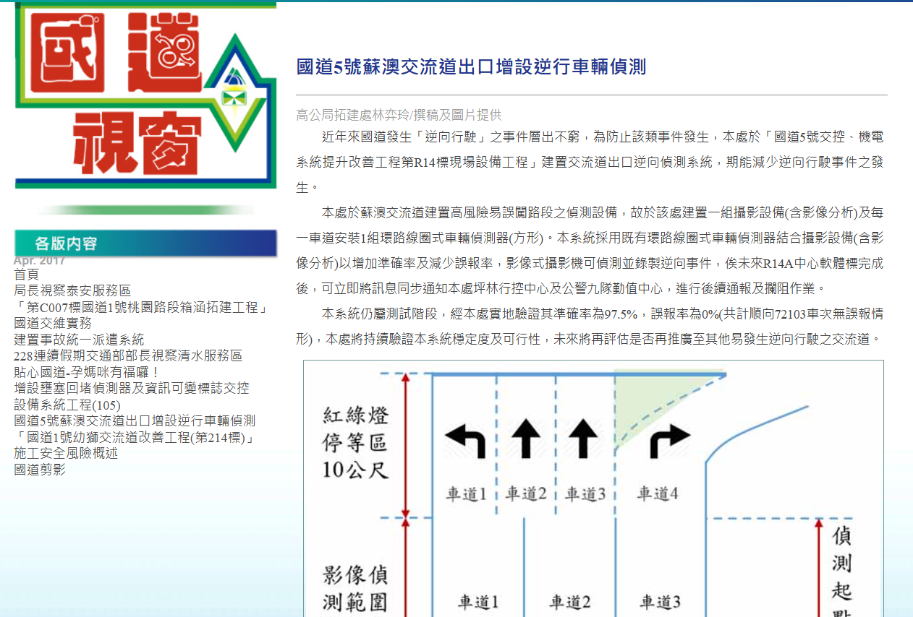
刊登頁面: 國道視窗 - 國道5號蘇澳交流道出口增設逆行車輛偵測
Top (2/5)

Slide 6
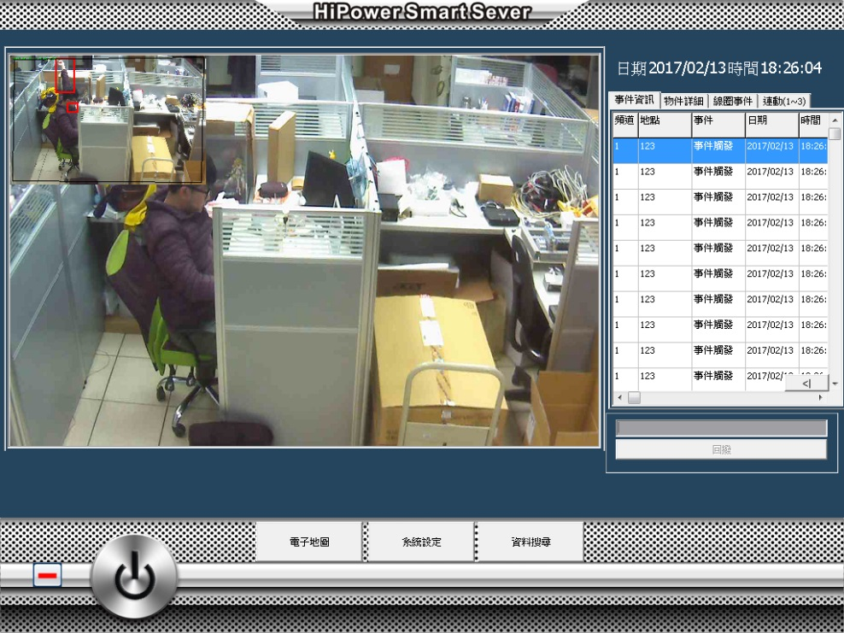
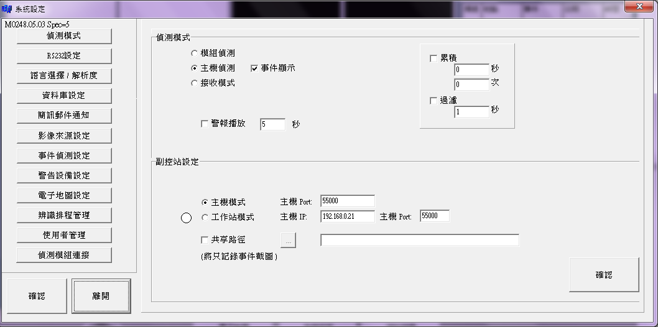
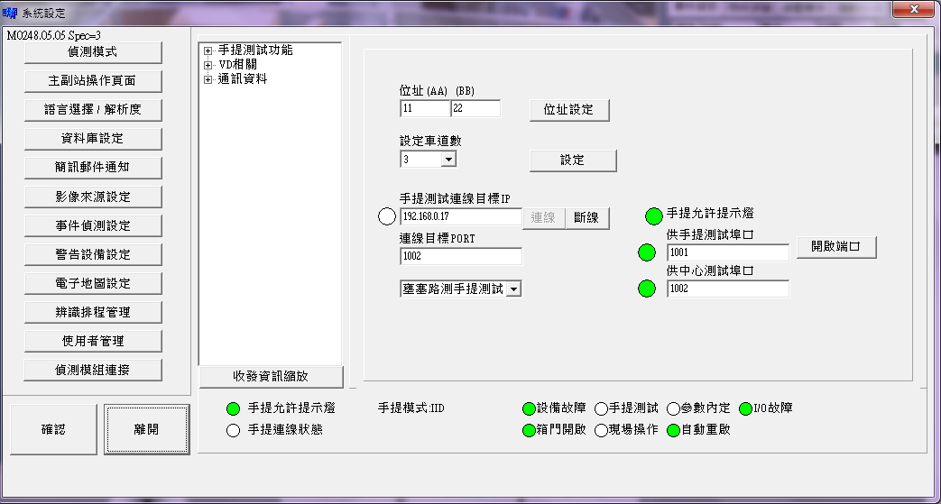
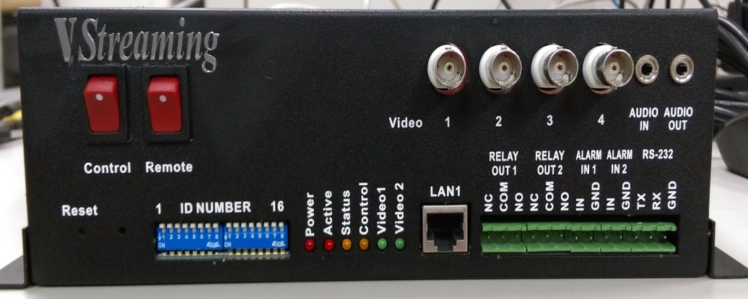
Top(3/5)

Slide 7
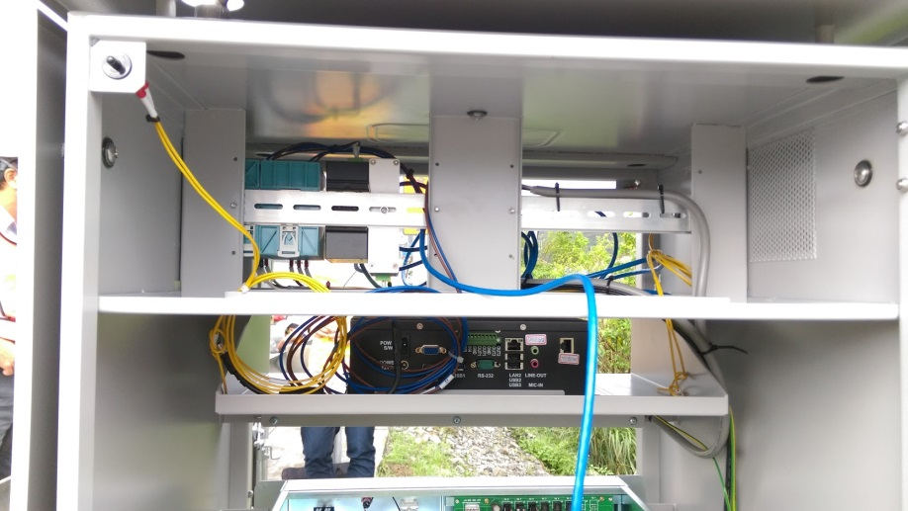
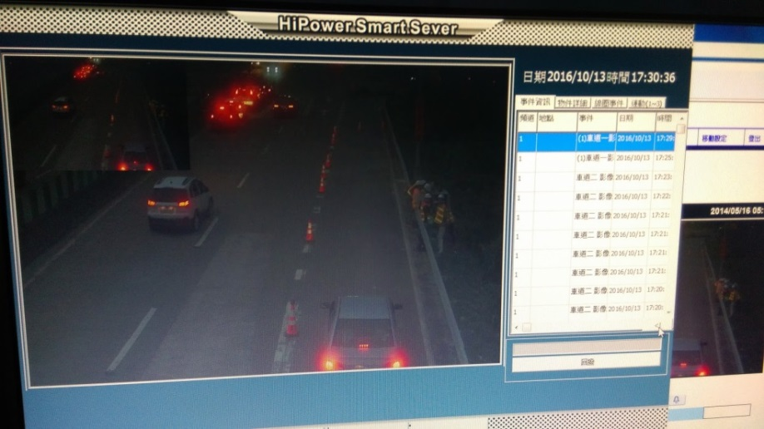
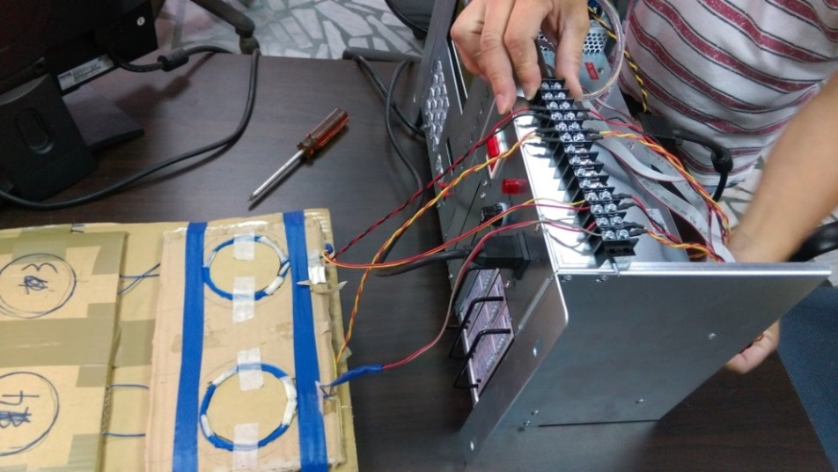
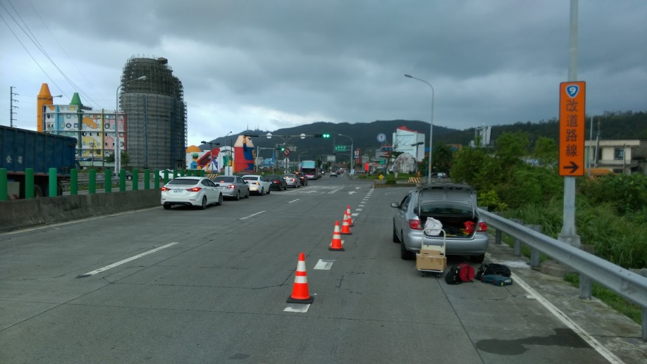
Multi detection wrong-way system of
Taiwan Freeway No. 5.
Top(4/5)

Slide 8
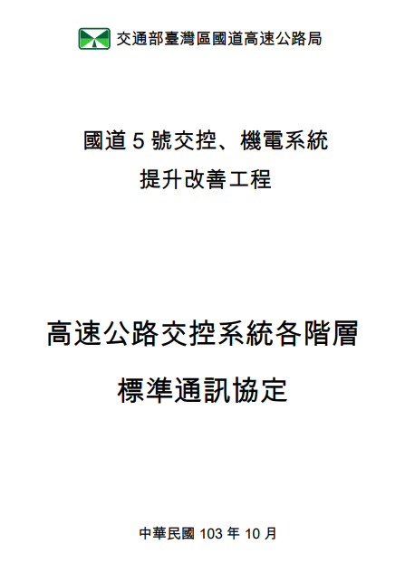
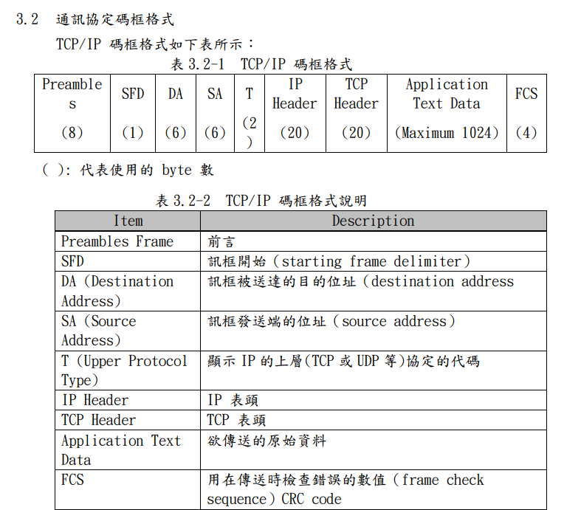
Top(5/5)

Slide 9
綠捷能智控 - 休息站停車場車輛計數
工作職掌: SW/FW RD
使用Skill - C++, Winform, FFmpeg, Live555, RTSP, MySQL
主要成果:
主從架構與IPC，實現出錯快速復歸提升穩定性與容錯度，滿足需置於戶外24小時不間斷運作需求
串流轉發服務有效降低攝影機負載
特色:
SOP降低遠端部署難度，成功部署於中國二十幾個站點
符合使用者超作介面
詳細技術專案細節
Top(1/2)

Slide 10
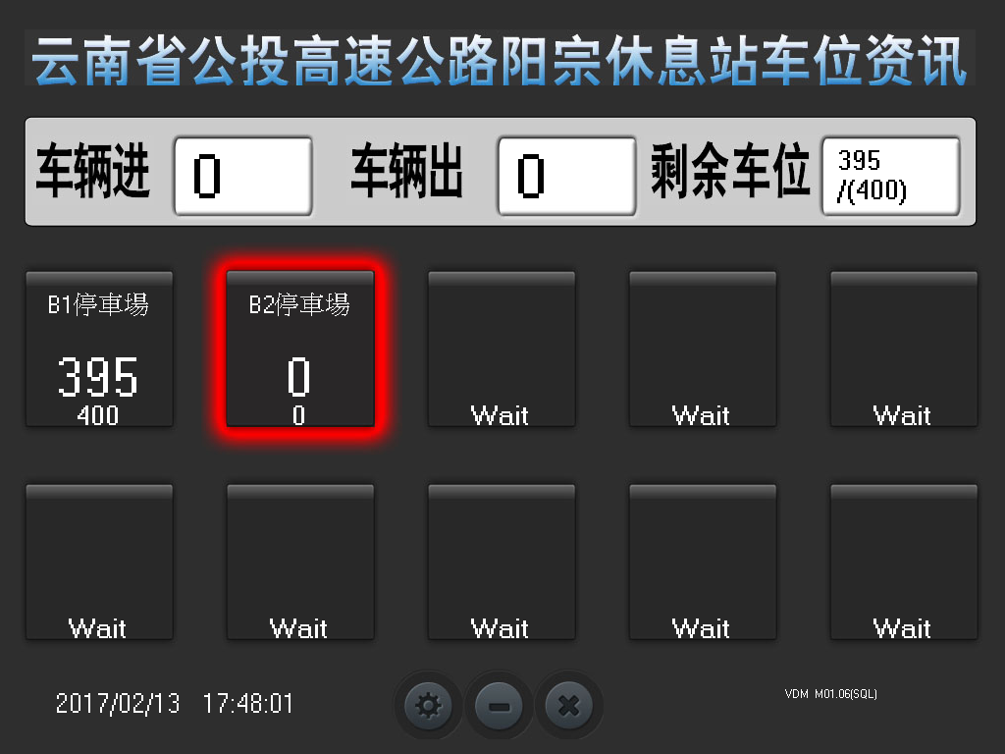
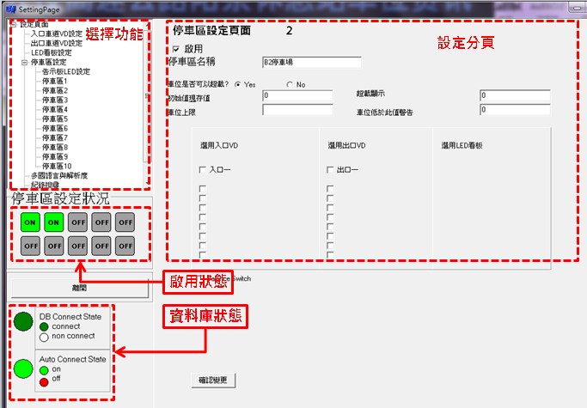
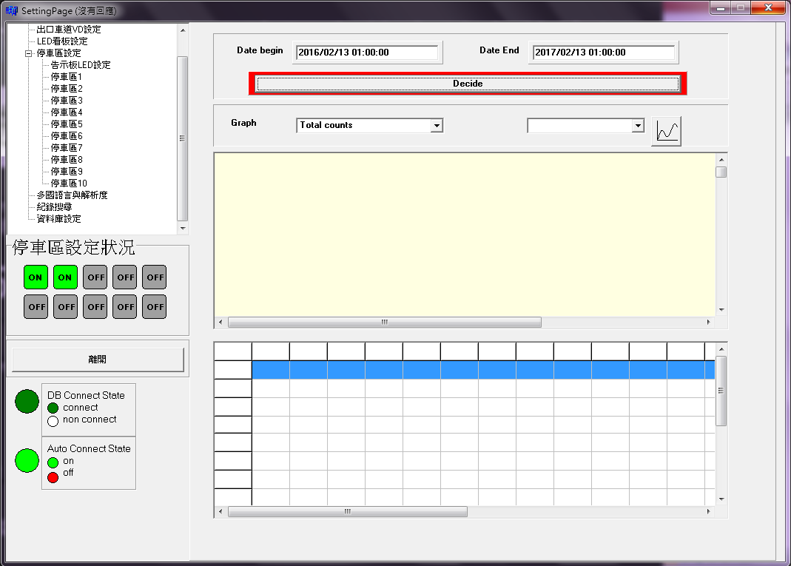
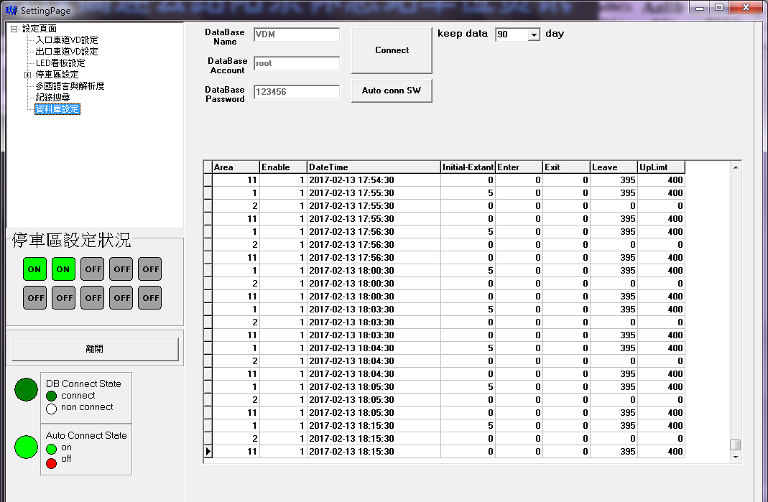
Top(2/2)

Slide 11

惠特科技
Probe - Motion 3-Axis system 升級案
工作職掌: 1人兼Owner
使用Skill - C++, C#, Winform, State Pattern, Win32 API, IPC, Vision, Motion, Bode plot
主要成果:
重啟前人停擺兩年的專案進入試量產
達成 可控精度為0.1微米, dut sizem約30條, motion cycle time為16ms
特色:
職掌軟體外, 能發揮跨領域溝通整合, 解決機構/EE/物理問題, 達成商業價值
每片藍膜可上下料後調整針位數次，在每個dut上的每個pad精準戳滿6個一抹淺淺不戳破薄膜的針痕
詳細技術專案細節
Top(1/7)

Slide 12
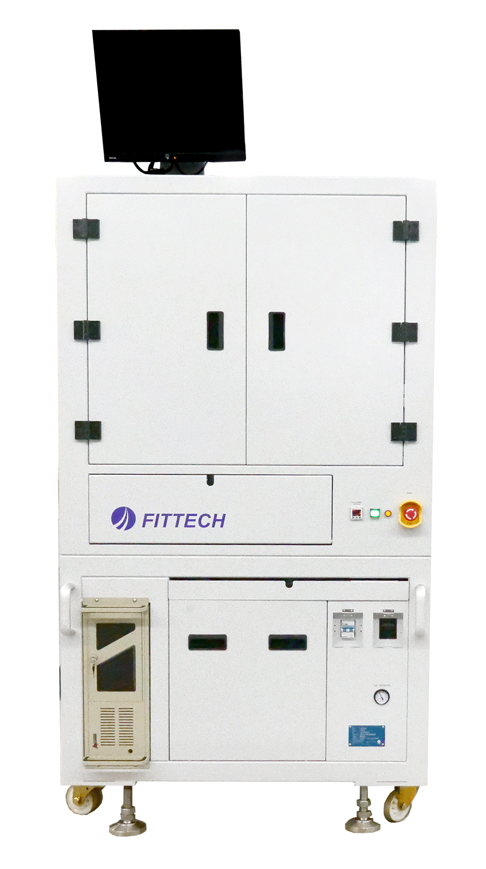
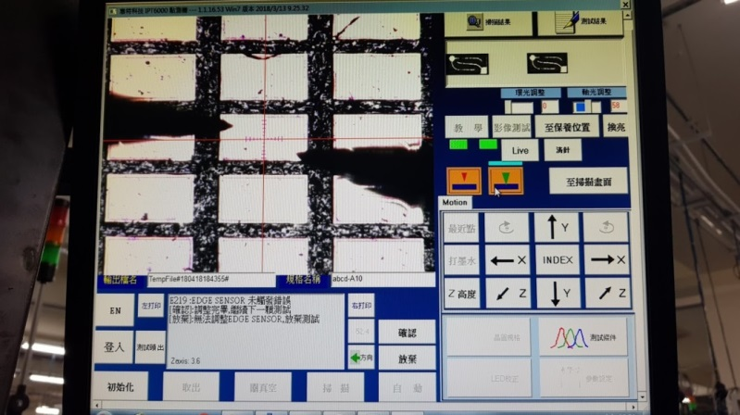
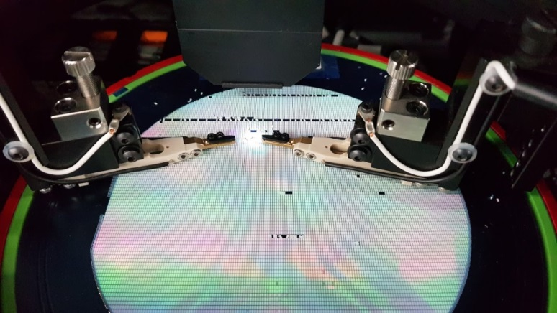
photonics automation
Top(2/7)

Slide 13
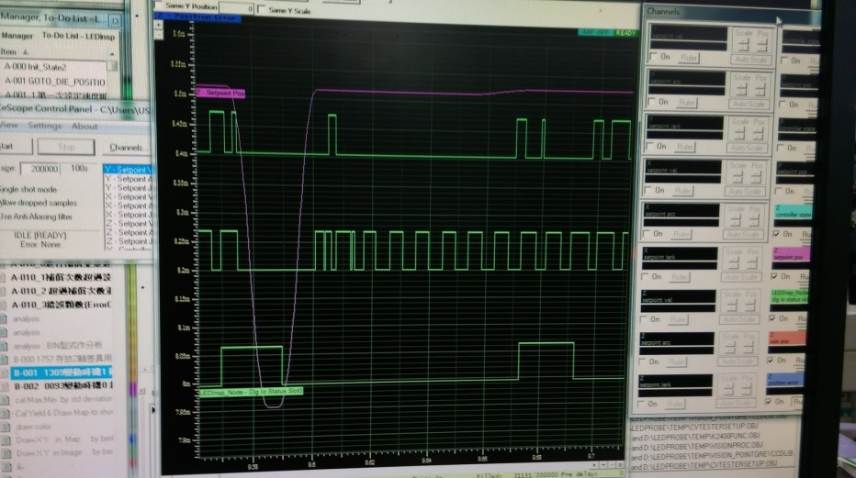
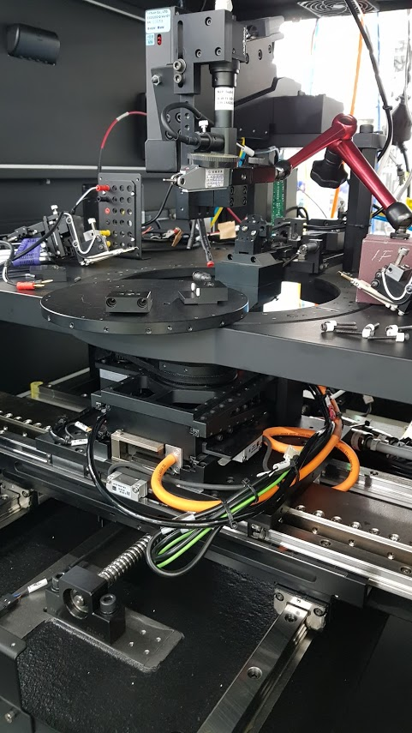
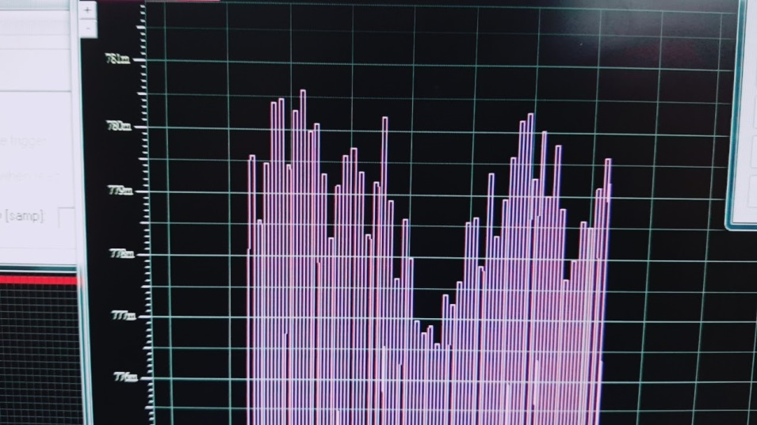
Develop motion system(linear)
Top(5/7)

Slide 14
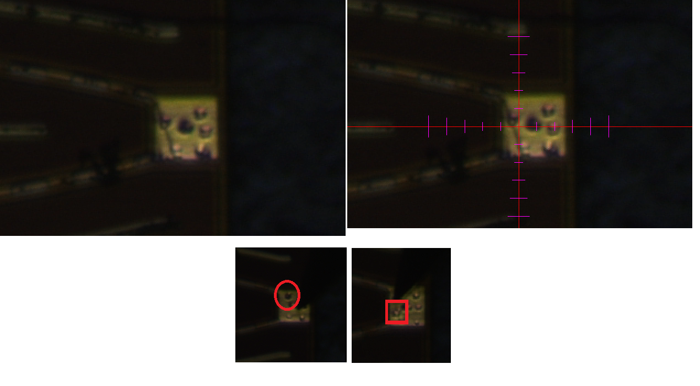
Needle trace
Top(4/7)

Slide 15
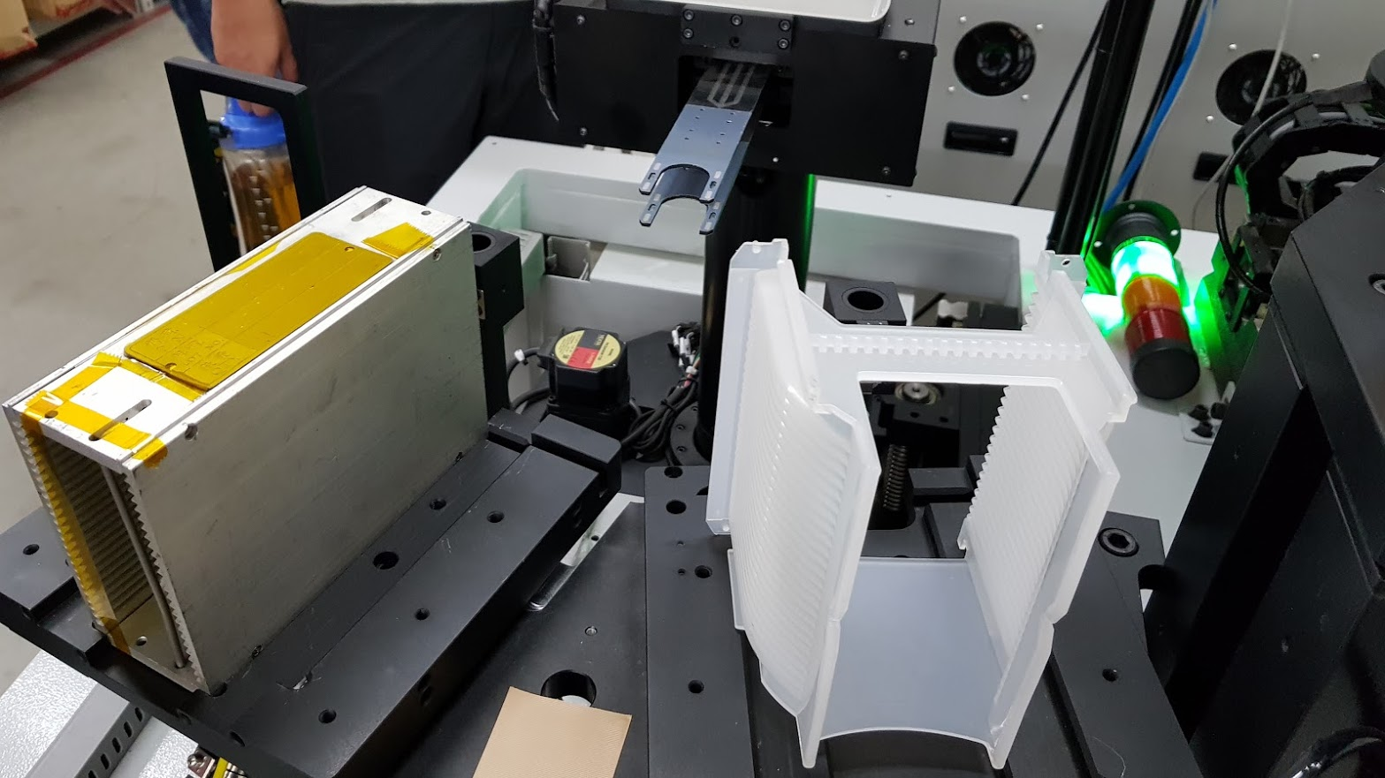
auto loading wafer cassette
Top(7/7)

Slide 16
惠特科技 - Probe - Vision CCD
工作職掌: 1人兼Owner
使用Skill - C++, C#, Winform, State Pattern, Memory-mapped file, Win32 API, IPC, Vision, Mil, AOI, videostream
主要成果:
降低採購成本 65%
規劃教育訓練，兩週內快速上手，期間訓練過2員，流動率0%
確保供貨能力，由原廠端確保交期為一週內快速供貨
特色:
提出物件化概念，重構架構實現模組化
主動發揮開發以外談判與領導能力，看準供應商需求，僅藉預估量作談判籌碼，換取代理商/原廠的支援度
技術與專案詳細
Top(1/2)

Slide 17
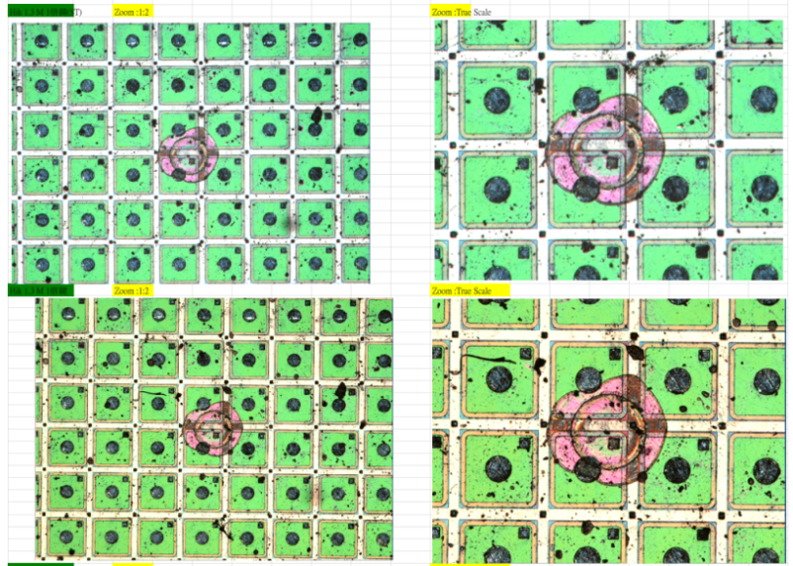
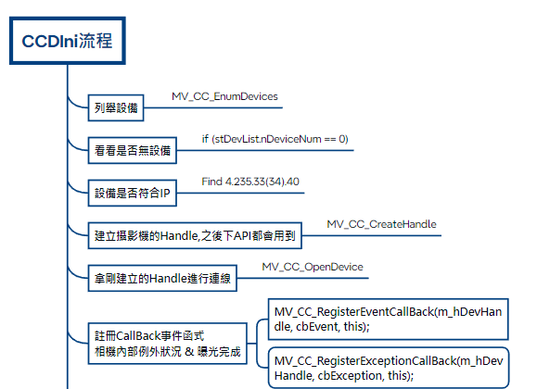
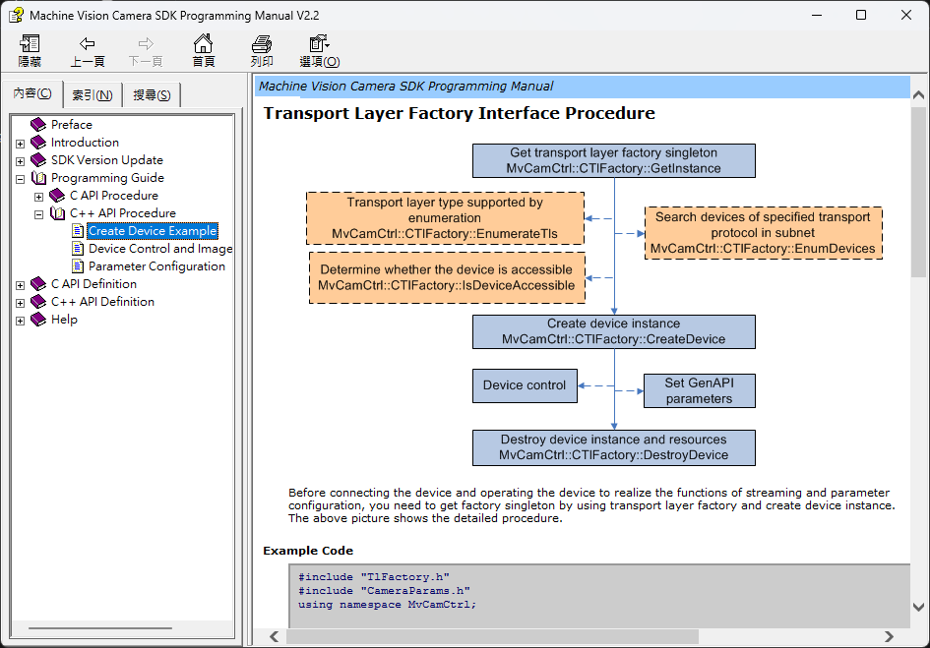
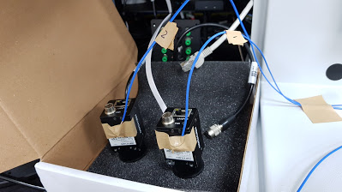
Top(2/2)

Slide 18
Probe - source meter 主從架構優化案
工作職掌: 1人兼Owner
使用Skill - C++, C#, Winform, memory management, State Pattern, Memory-mapped file, Win32 API, IPC, AOI, videostream
主要成果:
主動提出解決方案並解決問題，僅費2週解決長達6個月的問題, 並解決生產線停線危機
特色:
草船借箭, 請前案CCD原廠RD技術支援, 驗證後對當前原廠進行駁論
風險管理, 同步採藉經驗, 導入Multiprocessing 進行記憶體上分配管理, 快速解決問題
技術與專案詳細
Top(1/1)

Slide 19

三商電腦-台北捷運萬大線車站軟韌體
工作職掌: SD/SW 管理一人，同時負責其他GATE、CCBE、UPS整合因與過往重複性高，此處僅說明電文部分
使用Skill - C++, C#, Winform, FP, SOLID, Singleton
主要成果:
實現台北捷運規範的通訊電文編解譯函式庫，之後應用於該專案內所有設備彼此溝通的底層邏輯使用
起初本為新人考核題目，但由於架構規劃得宜，可靠度與移植性受到認可，轉為重點專案並應用於各項設備中
特色:
首次採用 SOLID FP概念，並獲得成效
技術與專案詳細
Top(1/2)

Slide 20
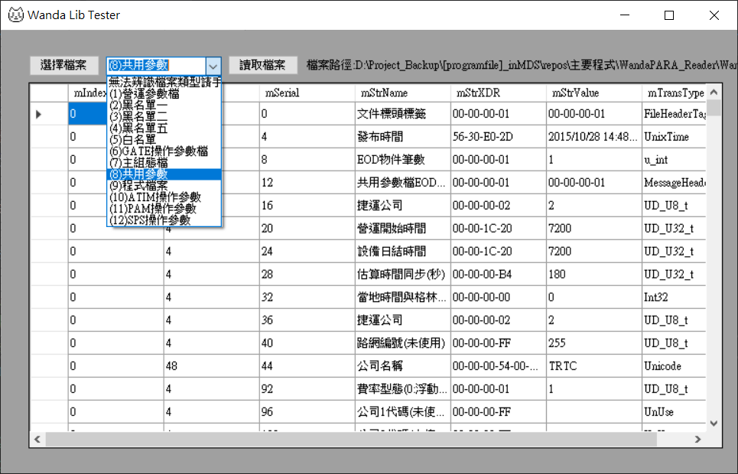
Top(2/2)

Slide 21

Nvidia jetson platform 串流與使用者介面
工作職掌: WebSite SA & SD & FullStack
主要成果:
網頁操作介面控制相機中，權限管控，影像設定，模型套用化，影像預覽功能
代碼生成器(非AI)減少開發人力50%(2->1), 開發效率提升90.48%(2Weeks->2Day) 開發時間提升效率92.86%
微服務與SQA 提升品質與降低故障排除所需時間65%
特色:
套用軟體思維，並規劃API文件格式，匯入後軟體後同步完成前端/後端/Swagger，大幅縮短Coding時間
結合自身PM(專案管理)與SA(系統規劃)能力, 快速與 FW/PM/AE人員快速溝通對焦需求與規劃
導入容器化微服務與自動化SQA框架等機制，實現專案可測試性(Testability)
獨自達成 開發 需求分析 系統規劃 專案排程 等需求
技術與專案詳細
Top(1/10)

Slide 22
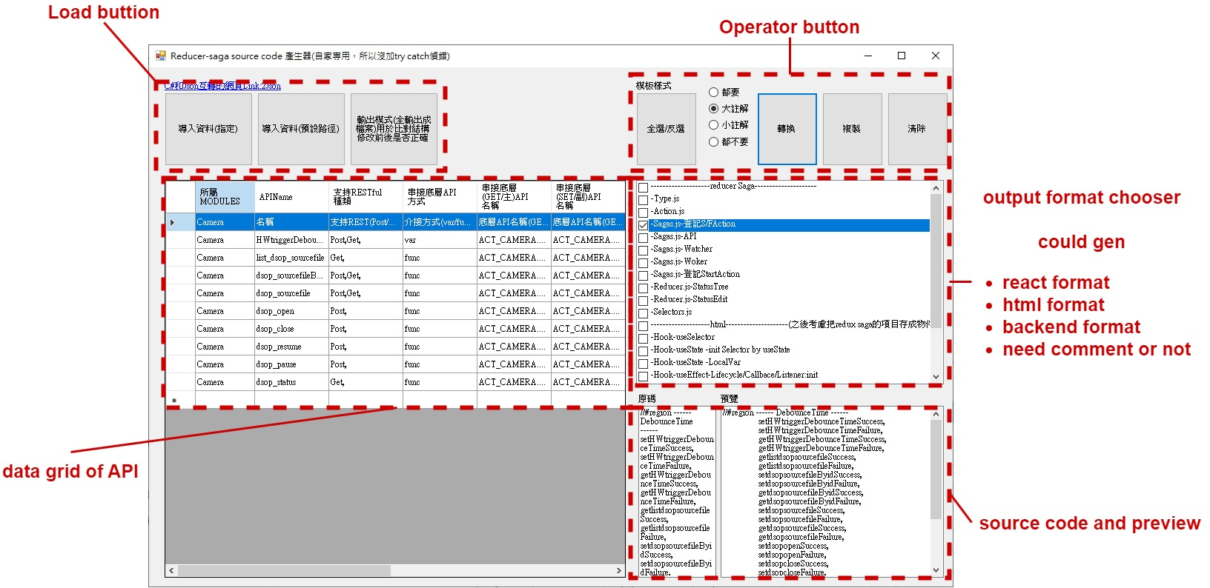
Source Code Generator
Top(8/10)

Slide 23
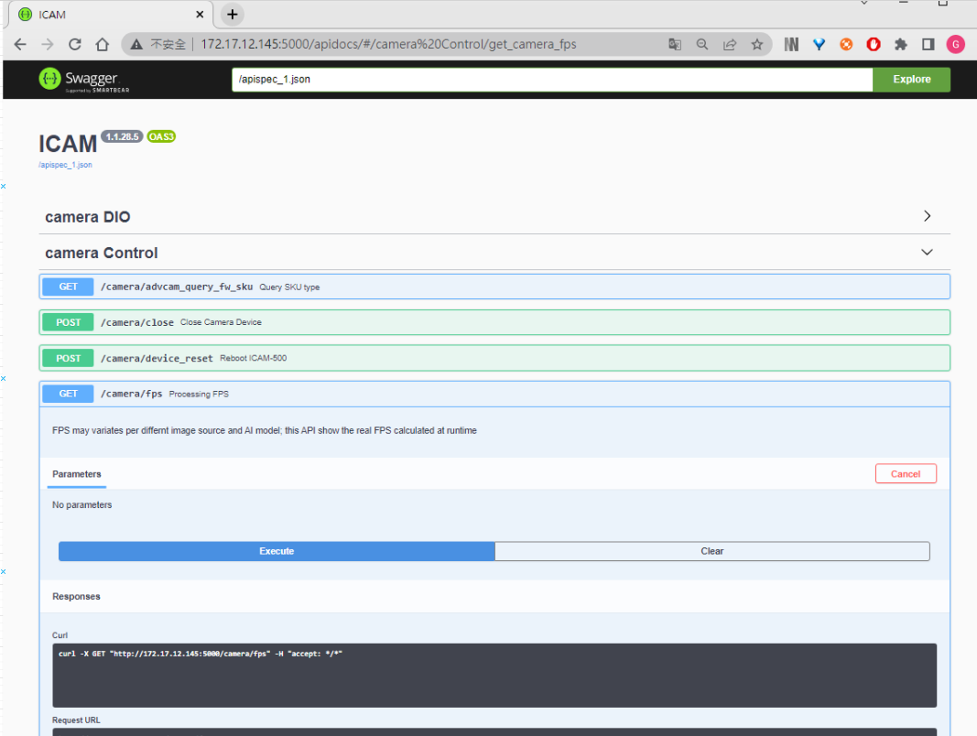
動態文件
Top(9/10)

Slide 24
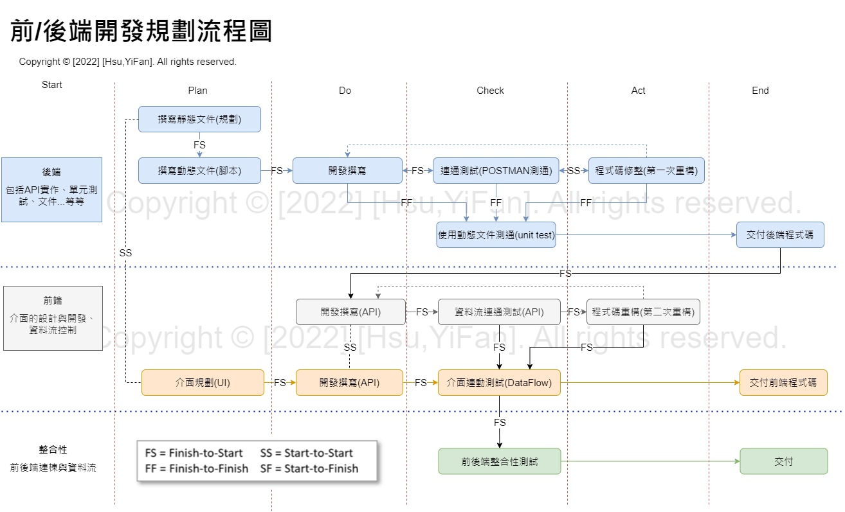
Top(5/10)

Slide 25
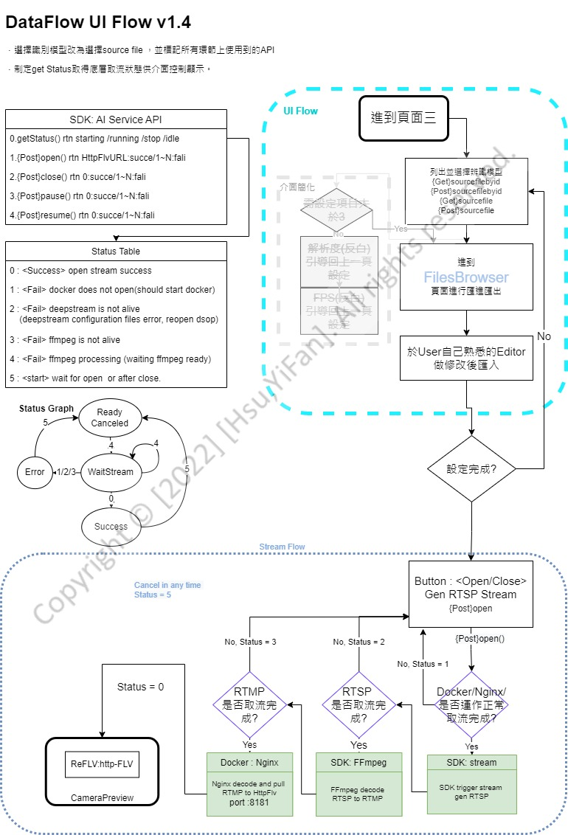
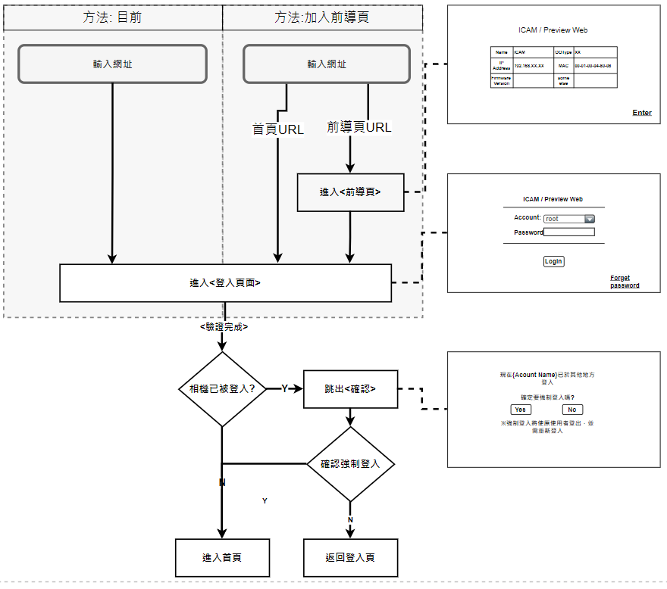
UI/Wire Flow
UML & DataFlow
Top(7/10)

Slide 26
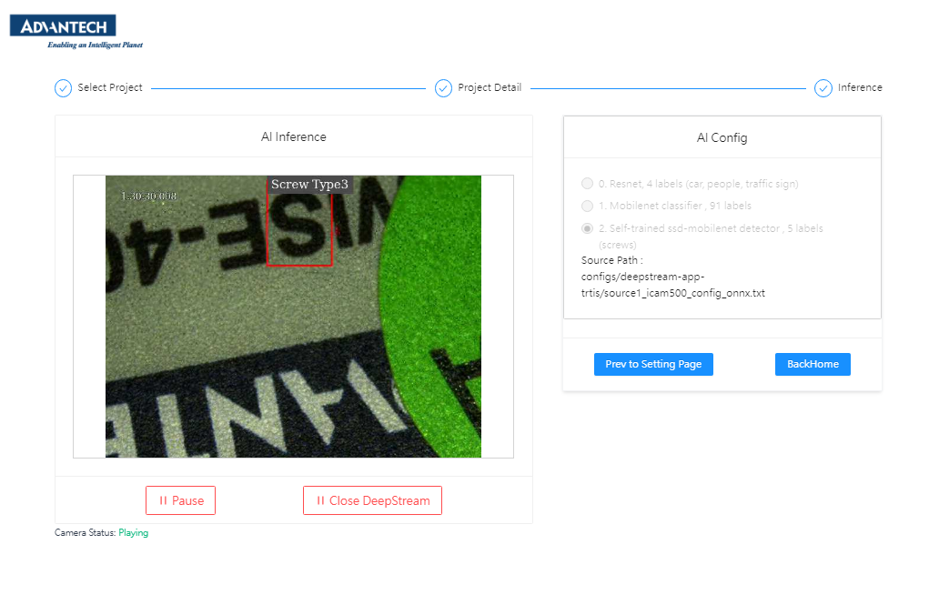
辨識畫面
Top(4/10)

Slide 27

HP - Keyboard identifier - Yolo AI Model
Situation: Manual pixel coordinate calculation was required whenever a new keyboard layout was added, consuming excessive time during UI development.
Target: Automate coordinate extraction using AI to accelerate interface adjustment and reduce repetitive work.
Actions:
  Defined SDD workflow and specifications for AI-driven automation.
  Conducted data labeling, preprocessing, model training, and post-processing using YOLO.
  Generated mapping tables and auto-converted them into source code for embedding.
  Composed proposal and demonstrated proof-of-concept to the team.
Results: Reduced layout adjustment time drastically by eliminating manual coordinate measurement and achieved consistent data accuracy across layout variants.
Top(1/10)

Slide 28
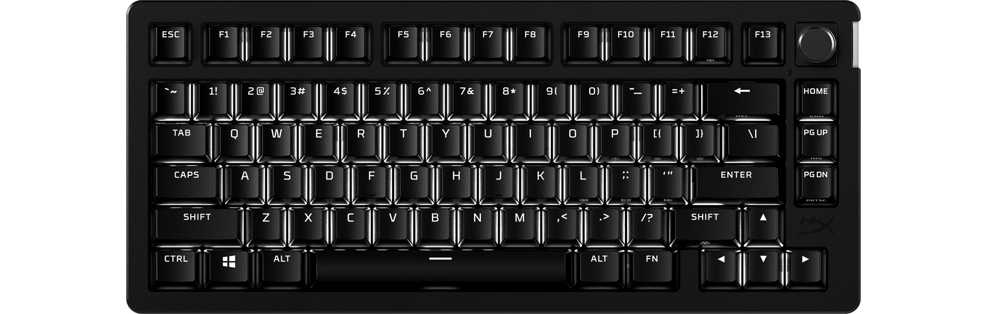
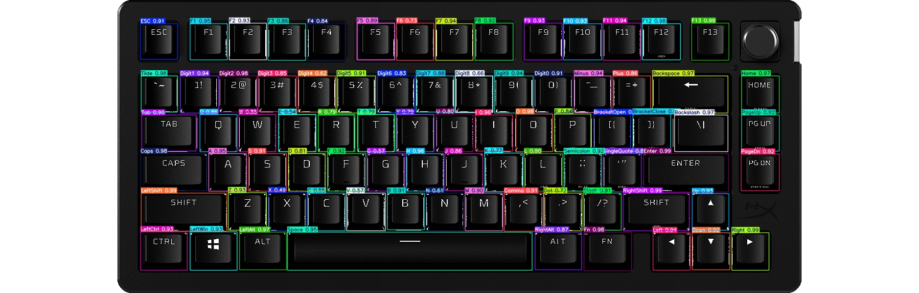

Slide 29
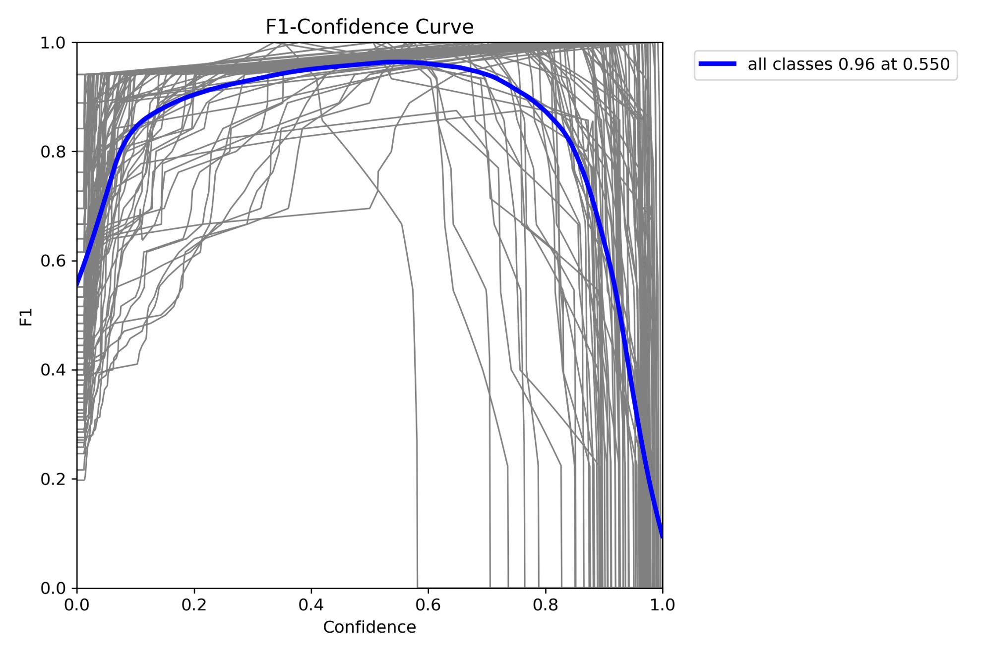
F1-Confidence曲線
橫軸：Confidence閾值（0-1）
縱軸：F1分數（0-1）
藍線：overall F1=0.96 at conf=0.55
意義：在confidence=0.55時，模型達到最佳F1平衡點

Slide 30
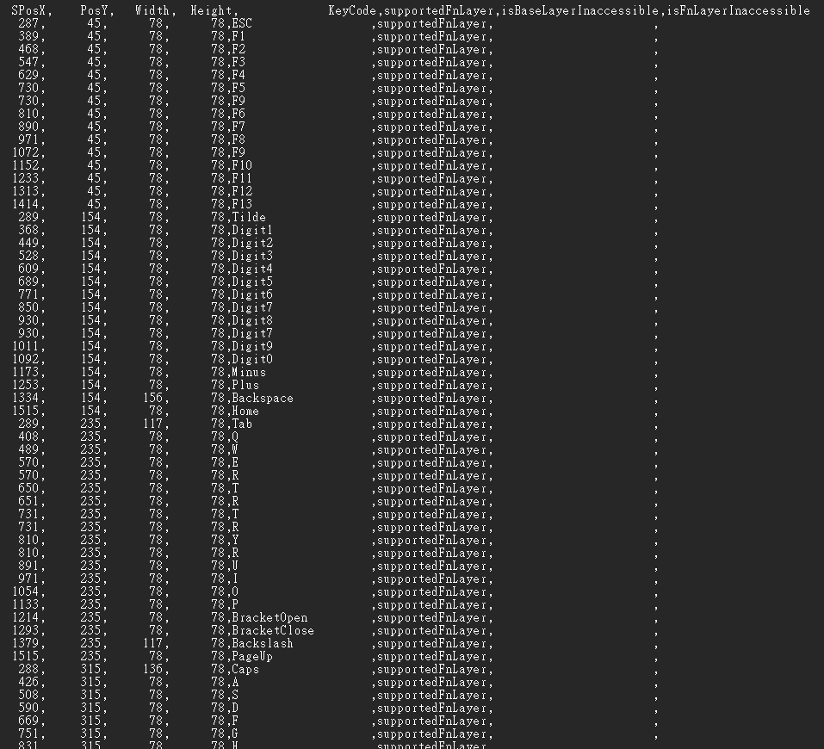

Slide 31

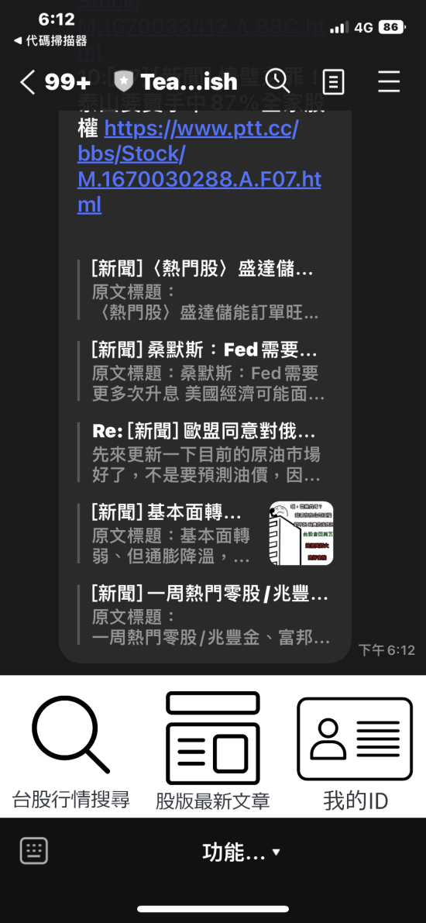
Side Project : TeaOrFish
起初只是2020年股市大多頭，用配爬蟲與LINE聊天機器人，滿足想上班偷查詢即時股價的需求。
同時作為實驗平台，後續升級CICD 容器化 生程式AI API 功能 並用免費額度部署到AWS上。
Skills:
Python linebot OpenAI API MongoDB web Crawler Docker Nginx Jenkins AWS-IAM/VPC/EC2/S3/Route 53
功能:
Newest PTT Link / Linebot / 當前股價查詢功能 / ChatGPT(不定時開放功能)
Linebot ID : @320swnwx
Service1 https://github.com/YiFan0221/TeaOrFish
Service2 https://github.com/YiFan0221/YiFanServer
Top(1/2)

Slide 32
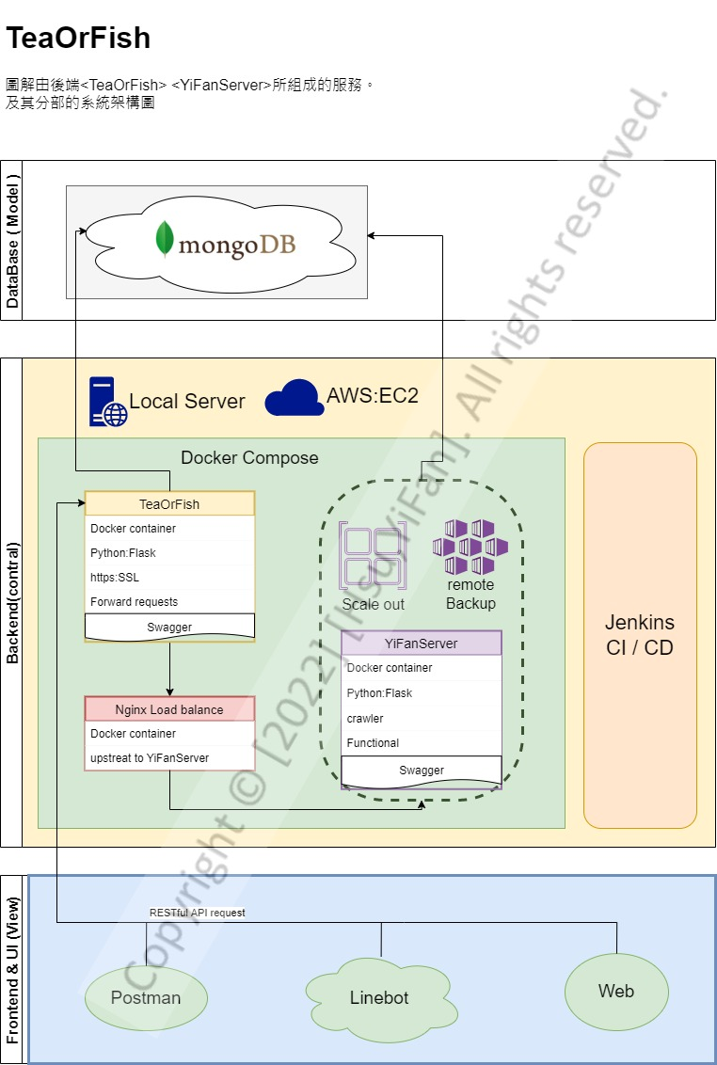
Architecture
MVC分層
Main/Sub Service
CI/CD
Container deploy
Load balance
Horizontal scale
Top(2/2)

Slide 33
謝謝收聽/看
End

